Slide 1


Instruções para o resumo gráfico.
O resumo gráfico deve conter: título do projeto, nome do professor e alunos participantes, nome da escola, cidade, referência bibliográfica e uma frase que resuma o projeto.
No próximo slide, colocamos um exemplo de resumo gráfico.
No terceiro slide, deixamos um modelo editavel.

Slide 2
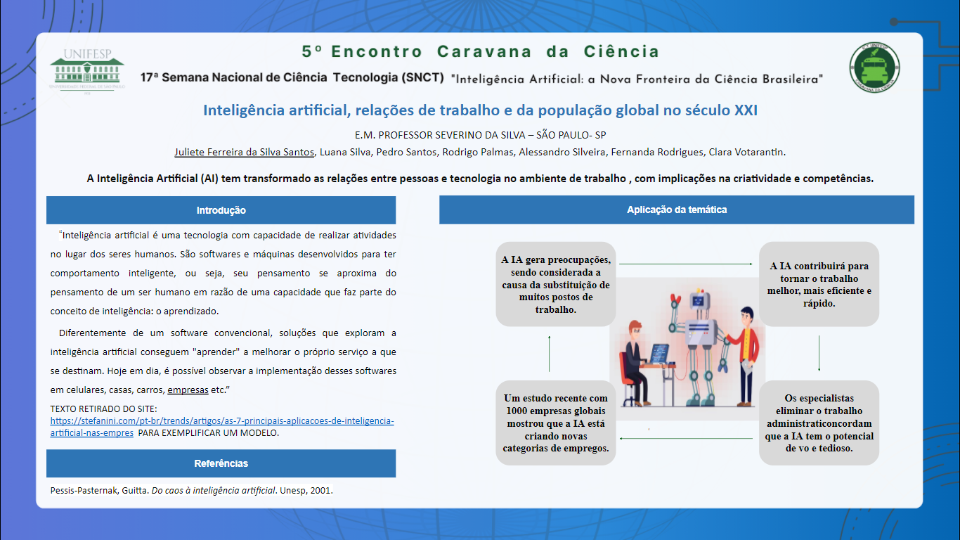
EXEMPLO:

Slide 3
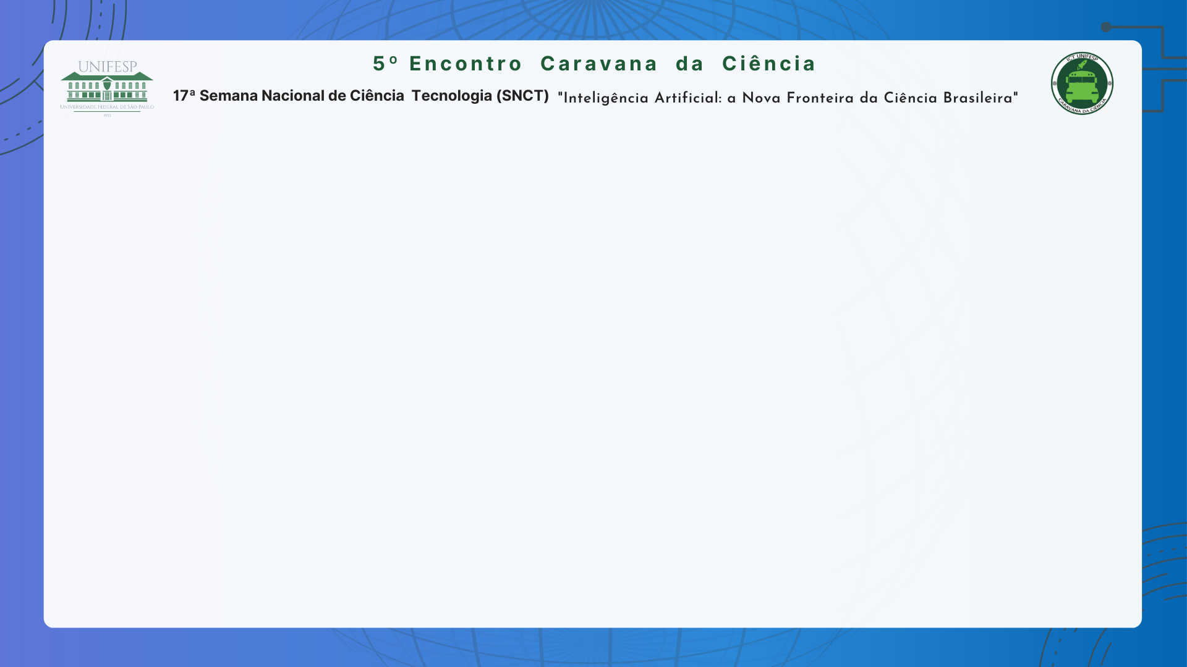
Digite o título do projeto aqui! (Negrito, CALIBRI CORPO 72)
NOME DA ESCOLA – CIDADE- ESTADO (Maiúsculo, Calibri corpo 48)
Nome do professor (SUBLINHADO), nome dos estutantes (Calibri corpo 48)
Colocar aqui uma frase que resume o projeto (Negrito, Calibri corpo 42 - 50)
Utilize este espaço para escrever o projeto –
Letra Calibri corpo, entre o tamanho 42 - 50
E

